Slide 1
Муниципальное учреждение дополнительного образования Дом Детского творчества «Автограф»
Организация дистанционного обучения в дополнительном образовании детей.
Методист - Н.Д. Разумова

Slide 2
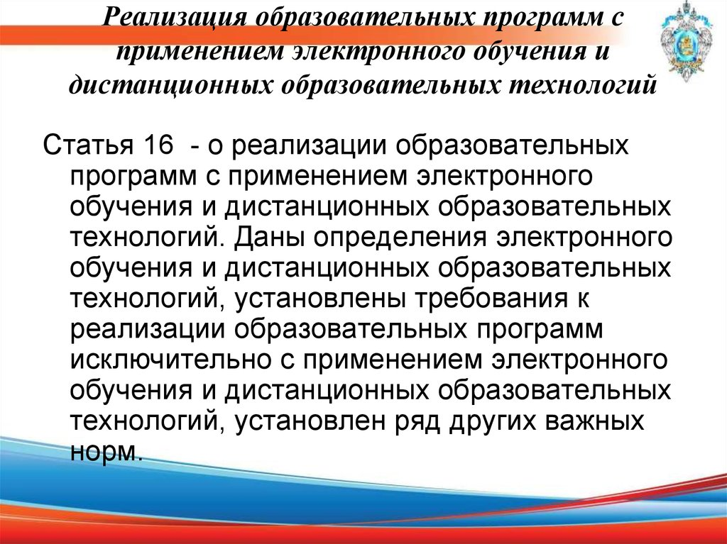

Slide 3
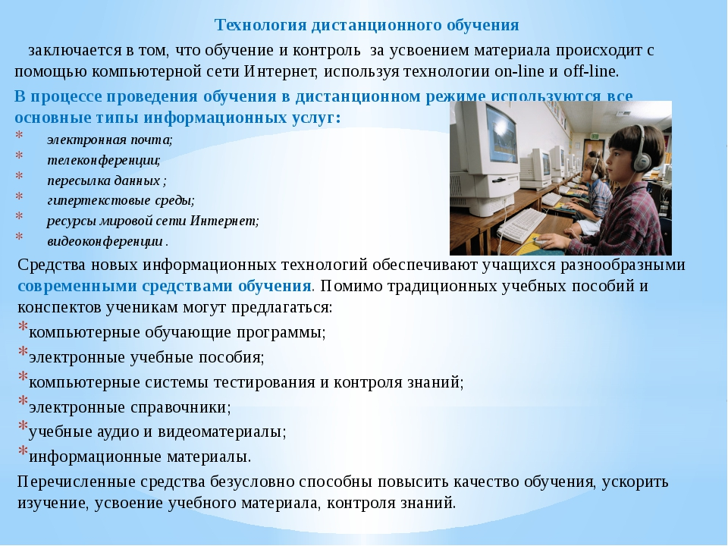

Slide 4


Slide 5
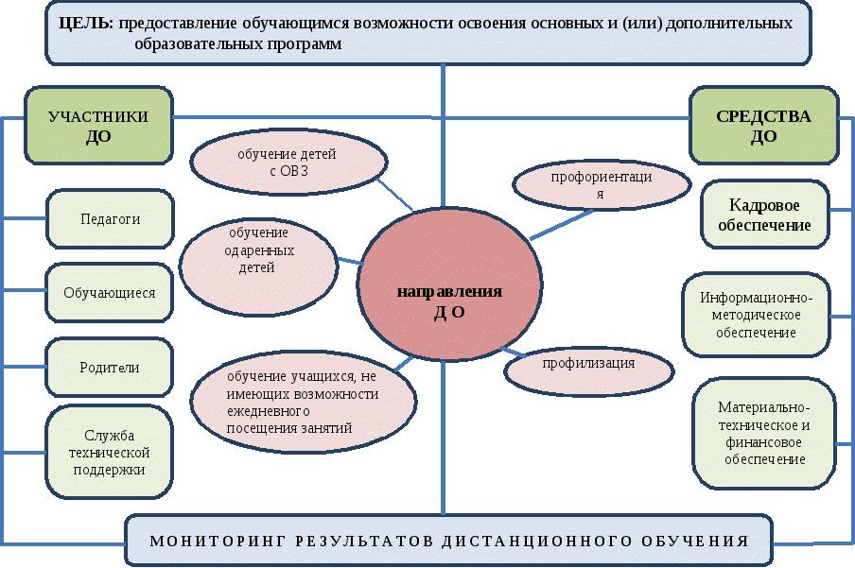

Slide 6
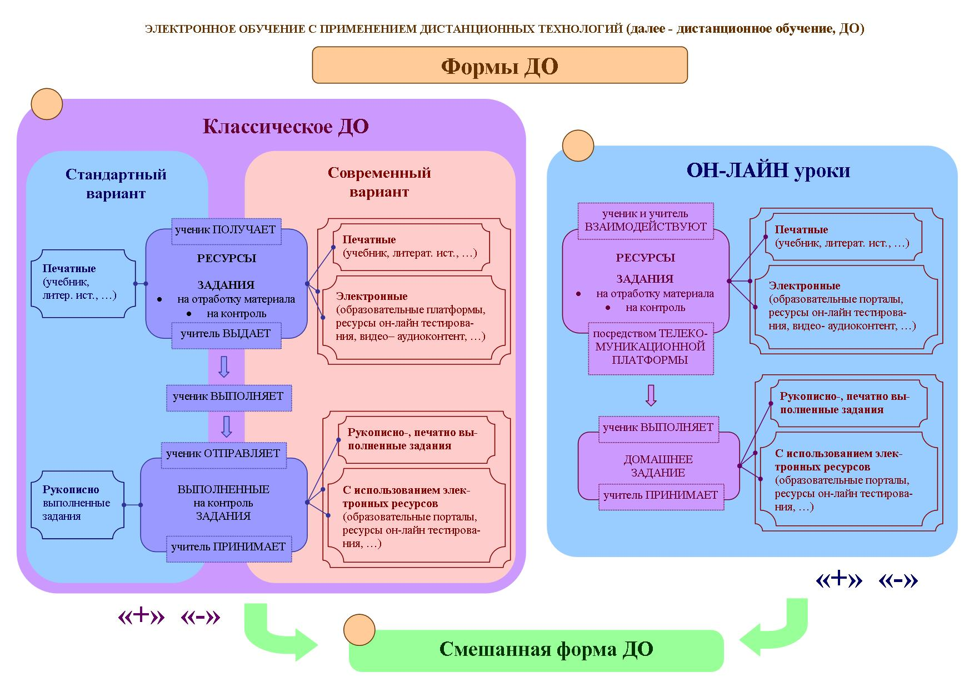

Slide 7
Кейс технология в дистанционном обучении
Кейс-технология (от англ. «case» — случай)— интерактивная технология обучения, направленная на формирование у обучающихся знаний, умений, личностных качеств на основе анализа и решения реальной или смоделированной проблемной ситуации в контексте профессиональной деятельности, представленной в виде кейса (набора методических материалов)

Slide 8
Требования к кейсу
Кейс должен: соответствовать чётко поставленной цели создания; иметь уровень трудности в соответствии с возможностями обучающихся; быть актуальным на сегодняшний день; быть ориентированным на коллективную выработку решений

Slide 9
Дистанционное занятие
Дистанционное занятие - форма организации дистанционного занятия, проводимая в определенных временных рамках, при которой педагог руководит индивидуальной и групповой деятельностью учащихся по созданию собственного образовательного продукта, с целью освоения учащимися основ изучаемого материала, воспитания и развития творческих способностей.

Slide 10
Дистанционное занятие
Автор занятия проводит большую подготовительную работу по созданию учебного ресурса, который является основой всего занятия.

Slide 11
Виды дистанционных занятий
Анонсирующие занятие
Цель -привлечение внимания учащихся, обеспечение мотивации для активной учебной деятельности.
Может быть записано на компакт-диск и выставлено в исходном и заархивированном виде на сайт для свободного доступа и пересылки.

Slide 12
Виды дистанционных занятий
Вводное занятие
Цель -введение в проблематику, обзор предстоящих занятий. Может быть проведено на материале из истории темы и опираться на личный опыт учащихся. Может быть записано как видео лекция, например, в формате AVI.

Slide 13
Виды дистанционных занятий Индивидуальная консультация
Отличается предварительной подготовкой вопросов. Предлагаются проблемы и пути поиска решений. Учитываются индивидуальные особенности учащихся. Может проводиться индивидуально по электронной почте.

Slide 14
Виды дистанционных занятий Видеоконференции
Видеоконференции - эта модель дистанционного обучения полностью имитирует очную форму, педагог и обучающиеся могут вступать в контакт (по типу телемоста), данная модель требует присутствия учащихся (как и в очной форме) в определенное время, в определенном месте, наиболее эффективные информационно-телекоммуникационной ресурсы (ZOOM, Skype, Webinar, Instagram и другие).

Slide 15
Виды дистанционных занятий
Чат-занятия
учебные занятия, осуществляемые с использованием чат-технологий, проводятся синхронно, то есть все участники имеют одновременный доступ к чату, заранее составляются расписание этапов и вопросы-проблемы, стенограмма чата затем анализируется, анализ рассылается учащимся с комментариями преподавателя.

Slide 16
Виды дистанционных занятий
Асинхронная телеконференция
Выступления участников публикуются в Интернет в виде развернутых заранее отредактированных текстов по мере поступления в течение длительного времени

Slide 17
Виды дистанционных занятий
Веб-квест:
Веб-квест(webquest) в педагогике -проблемное задание c элементами ролевой игры, для выполнения которого используются информационные ресурсы Интернета. Учащиеся самостоятельно проводят поиск информации в ресурсах Интернет или на рекомендованных электронных носителях, выполняя задание учителя либо под влиянием личной мотивации.

Slide 18
Виды дистанционных занятий Синхронная телеконференция
Проводится с использованием электронной почты. Характерна структурой и регламентом. Предварительно моделируется, преподаватель делает заготовки и продумывает возможные реакции на них учащихся. Синхронные семинары могут проводиться с помощью телевизионных видеоконференций и компьютерных форумов. В педагогическом аспекте использование семинаров в режиме видеоконференции не отличается от традиционного, так как участники процесса видят друг друга на экранах компьютерных мониторов или на экранах телевизора.

Slide 19
Виды дистанционных занятий Вебинар
происходит от двух слов: web—«сеть» и «семинар» ─это семинар, который проходит по сети, вебинары предполагают двустороннее участие преподавателя и учеников, веб-касты, веб-конференции, где взаимодействие одностороннее: один человек делает доклад, остальные его слушают (смотрят, читают), занятие с использованием видеоконференцсвязи не отличается от традиционного, проходит в реальном режиме времени.

Slide 20
Модель структуры занятия
Мотивационный блок:
Мотивация -необходимая составляющая дистанционного обучения, которая должна поддерживаться на протяжении всего процесса обучения.
Большое значение имеет четко определенная цель, которая ставится перед учениками. Мотивация быстро снижается, если уровень поставленных задач не соответствует уровню подготовки обучающегося. Инструктивный блок (инструкции и методические рекомендации).
Информационный блок (система информационного наполнения).
Контрольный блок (система тестирования и контроля). Коммуникативный и консультативный блок (система интерактивного взаимодействия участников дистанционного занятия с учителем и между собой).

Slide 21
Алгоритм разработки занятия
-Определить тему дистанционного занятия.
-Выделить основные учебные элементы.
-Определить тип дистанционного занятия (изучение новой темы, повторение, углубление, контроль и т.д.).
- Выбор наиболее оптимальной по техническим и технологическим особенностям модели дистанционного занятия.
-Определить форму проведения дистанционного занятия (вебинар, веб-квест, семинар, конференция и т.д.).
- Выбор способа доставки учебного материала и информационные обучающие материалы.
-Подготовка глоссария (специальных терминов)по тематике дистанционного занятия.
- Разработка контрольных заданий для каждого занятия.

Slide 22
Распределение времени занятия
Длительность занятия:
- дошкольники 15 мин,
- школьники-30 мин
Ознакомление с инструкцией – 5 минут (2,5);
Работа в соответствии со сценарием –10 минут;
Выполнение индивидуальных заданий по желанию –10 минут;
Обсуждение результатов занятия –5 минут (2,5).

Slide 23
Требования к занятию
Внешний порядок занятия - самым простым и самым элементарным является точное начало и точное окончание занятия.
Внутренний порядок занятия (его структура) – к внутреннему порядку урока отнесем целесообразное распределение занятия на этапы, т.е. занятие делится на четкие временные отрезки.
Соответствие занятия дидактическим принципам:
наглядность и точность при выработке представлений и понятий,
опора на изученный материал,
соответствие упражнений и контрольных заданий данному занятию и т.д.

Slide 24
Рекомендации преподавателю
Потратьте первое занятие на знакомство с ребёнком, узнайте о его интересах.
Это поможет вам в дальнейшем готовить занятия, ориентируясь на них, и точно выстраивать мотивационный аспект занятия.
Давайте индивидуальные задания, пусть ребёнок работает самостоятельно Продумайте физкультминутки для ребёнка, когда он сможет «оторваться» от экрана монитора и расслабиться

Slide 25
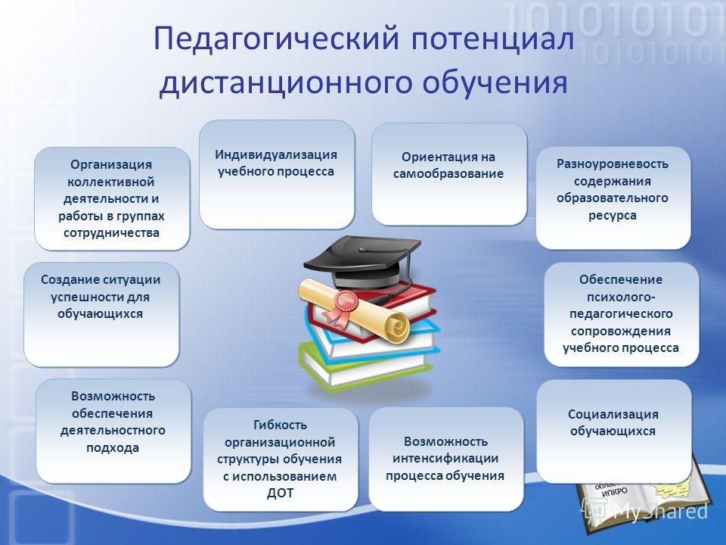
Рекомендации преподавателю
Старайтесь как много меньше говорить и больше задавать вопросов. Тогда ребёнок сможет самостоятельно выстраивать логику своих мыслей, а не Ваших.
Начинайте занятие вовремя!
Спишитесь с ребёнком за 5 минут до занятия.
Договоритесь с ребёнком, чтобы он звонил Вам первым.
Приучайте ребенка самостоятельно находить ответ на Ваш вопрос, ведь главная цель любого обучения - научить ученика самостоятельно учиться и находить информацию.

Slide 26
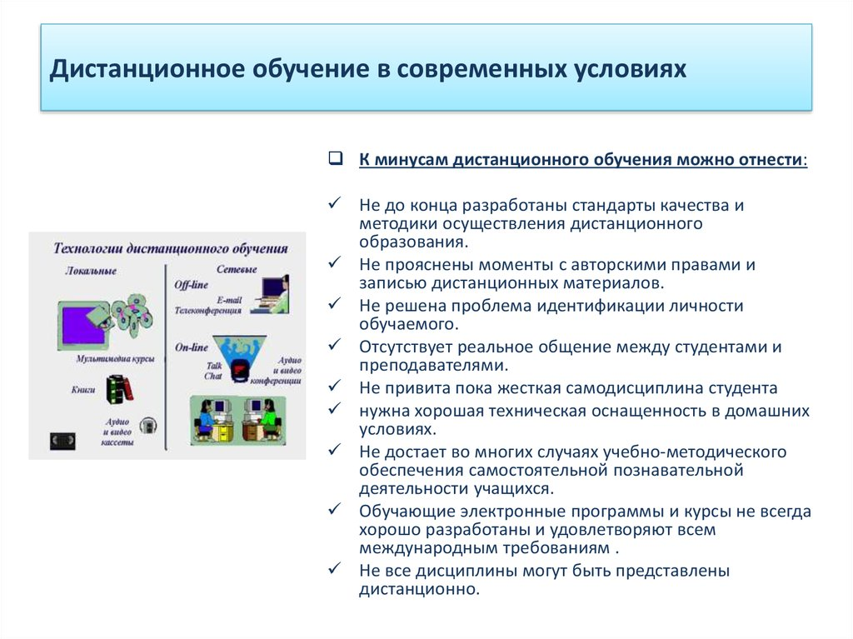

Slide 27
Информационные ресурсы педагогов ДДТ «Автограф»
ФИО педагога | детское объединение | информационный ресурс | адрес
Лобанова О.Н. Паутов Д.А. | 1. «СЭТ» | группа «В контакте» | https://vk.com/club193821611 https://vk.com/club193726326
Чупина Т.Г. | 2. «Горенка» | Работа с классными руководителями через электронную почту | tatyanach67@mail.ru
Кислова Ю.А. | 3. «ЮИДД» | группа в вайбере | https://invite.viber.com/?q=dLqOb-XzSUtA-GeU1nzHMi

Slide 28
Информационные ресурсы педагогов ДДТ «Автограф»
Кравцова Е.Г. | 4. «Шью сама»
Лукина И.А. | 5.«Новое поколение» | группа «В контакте» сайт РДШ, АИС Молодежи России WhatsApp, Viber | https://vk.com/id500388485 , https://vk.com/id148354038 https://www.google.com/url?sa=t&source=web&rc.. , https://www.google.com/url?sa=t&source=web&rc.. WhatsApp, Viber (89159138697 , 89103782514 )
Вавилова А.Д. | 6.«Мастерская чудес»
Пудник Т.Н. | 7.«Дизайн студия» | группа в одноклассниках «Плутишка» | https://ok.ru/group/61624299356221
Морозова О.В. | 8.«Непоседы» | группа «В контакте» | https://vk.com/club193741944
Максименко В.А. | 9.«Курс творческого мышления» |  | https://vk.com/id146287859 WhatsApp, Viber (89203881775)
Пудник Т.Н. Чупина Т.Г. |  | группа в одноклассниках «Плутишка» Работа с классными руководителями | https://ok.ru/group/61624299356221 Tatyanac через электронную почтуh67@mail.ru

Slide 29
Информационные ресурсы педагогов ДДТ «Автограф»для дистанционного обучения
Кузнецов В.С. | 10.«Шахматы» | WhatsApp
Сигаев В.Л. | 11.«Шахматы для начинающих» | WhatsApp
Ширяева Т.Ф. И 7 ПДО | 13.«Педагогический класс» | группа «В контакте» | VK беседа педкласса https://apps.apple.com/ru/app/vk-%D0%BE%D0%B1%D1%89%D0%B5%D0%BD%D0%B8%D0%B5-%D0%BC%D1%83%D0%B7%D1%8B%D0%BA%D0%B0-%D0%B8-%D0%B2%D0%B8%D0%B4%D0%B5%D0%BE/id564177498 WhatsApp группа педкласса https://chat.whatsapp.com/HYT9VaNlcK65tAsueLCH3R
Котенева Е.М. и 4 ПДО | 14.«Дошкольник» | группа «В контакте» | https://vk.com/id590403755

Slide 30
Спасибо за внимание!

